Slide 1
1차년도 (2021.03-2022.02)
AI 기반의 차세대 의료진단시스템 구축 연구
정기 회의
20210416

Slide 2
Issue summary
스캐너 | 4/9 | 4/16
데이터 | 대장 U 슬라이드 추가 (~4/9) Profile 영향 평가 프로필별 분류를 위한 슬라이드 생성 일짜 추출
위장 | 위장 모델 히트맵 피드백 추가 스캐닝 데이터 히트맵 확인 | 위장 모델 히트맵 추가 피드백 솔류션 통합 ('박영진) Mixpatch+[lossdiff+featurecube]
대장 | 모델 업데이트 착수 현재 config 정보 수집 완료 다음주(~4/9), 타일링 완료 목표 (특별 이슈 없을시) 위장에서 확인된 정보를 기준으로, 업데이트 예정 | 타일링 진행중, 다음주 업데이트 시작 가능
기타 | (4/8) 개발 방향성 회의 | (4/16) 피드백 관련 회의

Slide 3
Issue summary
현미경 | 4/9 | 4/16
데이터
노이즈 필터 | 서브 폴더 인식 관련 연구중 | Mobilenet 테스트
분류기 | 기존 목적인 N 투입의 최소화를 실무자와 재 논의 (4/5) | Bias 제거 관련 연구중
디텍터 | 추가 데이터에 대해서도 결과 전달 준비 중 노이즈 제거 이후 중복 이미지 제거 작업 중 | Segmentation 관련 데이터 정리, 피드백 을 위한 이미지 생성 Anchor 정보 정리

Slide 4
실무자 회의 (4/16)
현미경 피드백
(base model) true-positive 에 대해서는 긍정적 평가
False-Negative/True-Negative: 박스를 치려는 경향성이 강함
(이외 model) 박스를 생성하는 양이 적다.
이미지의 바닥 아래쪽 heat 하는 케이스 등
현미경 데이터 annotation
Segmentation 모델 재논의
Pilot test 필요함
과거 segmentation 실험에 사용한 데이터 확인 후 재논의
기존 모델 피드백 (4/8)
N슬라이드에서도 히트가 지속적으로 발생
Graph 모델의 경우 비교적 히트맵이 좋음
Featue-cube는 슬라이드 예측력은 좋으나, 히트맵이 나쁨 (아주 소극적)
다양한 학습 데이터에 대한 필요성
Feature-cube의 예측력과, graph-cnn의 히트맵을 가지는 모델이 필요함 (위장)
새로운 피드백 (4/15)
씨젠 자체 테스트 결과
Abnormal (M/D)에 대해서, 20% 정도의 정확도를 보임 (리스트 확인 중)
학습의 경향성이 보이지 않음: 무작위 생성하는 모습을 지속적으로 보인다.
히트가 불안정하다
Prediction (일치), heat (불일치) 케이스가 많다 (리스트 정리 중)
데이터 확인
기존 제외된 데이터 리스트 정리 및 전달 필요
2020,6/15 stomach_all_balanced_DAC 모델의 히트맵 확인 필요
(가장 많은 케이스가 투입된 모델)

Slide 5
스캐너 기반 시스템

Slide 6
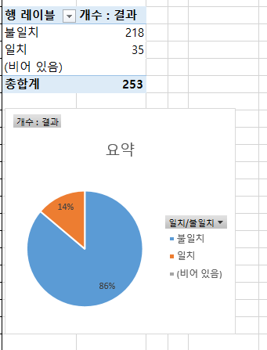
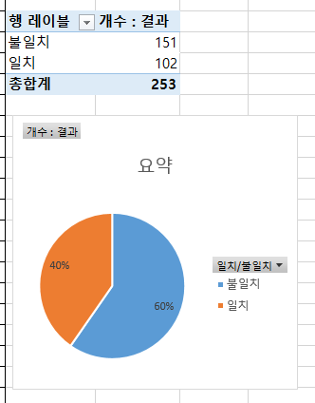
모델 피드백 관련
2020,6/15 stomach_all_balanced_DAC 모델의 히트맵 확인 필요
Graph CNN : stomach_new_tiles_lossdiff_balanced_lab_test
Feature-cube
 | N | D | M
N | 50 | 0 | 0
D | 0 | 46 | 4
M | 0 | 4 | 46
total | 50 | 50 | 50
 | 1 | 0.92 | 0.92 | 0.94
 | N | D | M
N | 50 | 2 | 3
D | 0 | 48 | 1
M | 0 | 0 | 46
total | 50 | 50 | 50
 | 1 | 0.96 | 0.92 | 0.96

Slide 7
모델 피드백 관련
2020,6/15 stomach_all_balanced_DAC 모델의 히트맵 확인 필요
Graph CNN : stomach_new_tiles_lossdiff_balanced_lab_test
Feature-cube
 | N | D | M
N | 4 | 182 | 105
D | 0 | 35 | 1
M | 0 | 73 | 14 | 53
total | 4 | 290 | 120 | 414
 | 1 | 0.12 | 0.008 | 0.13
 | N | D | M
N | 2 | 178 | 69
D | 0 | 103 | 5
M | 2 | 8 | 46
total | 4 | 289 | 120 | 413
 | 0.5 | 0.35 | 0.38 | 0.36
*2021S 0080302010102 결과 누락

Slide 8
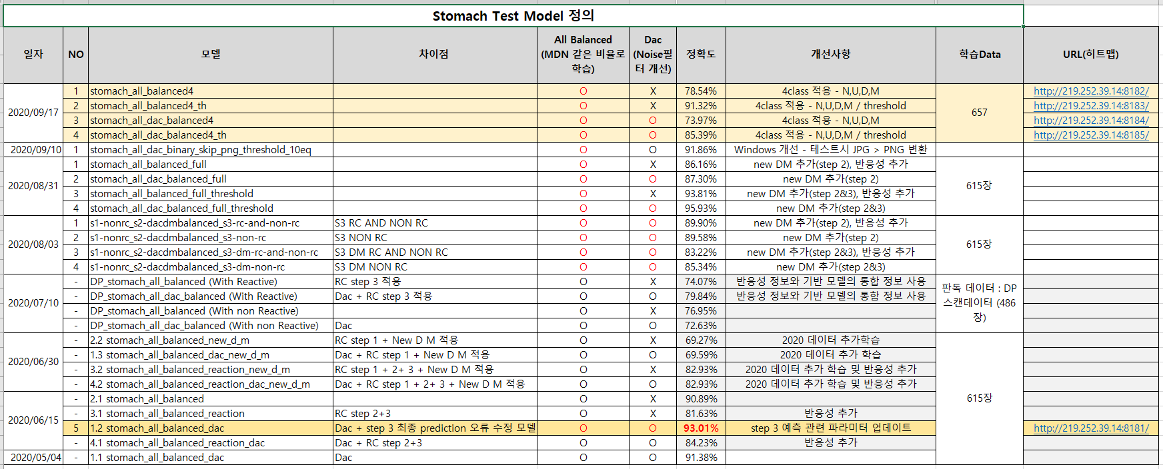
노이즈 필터 (mobileNet 테스트)
2020,6/15 stomach_all_balanced_DAC 모델의 히트맵 확인 필요
가장 많은 데이터 투입 모델
히트맵 위주로 확인 요청
Jpg 기준 모델임: linux 개발임 => 슬라이드를 받아서 작업자 pc에서 테스트가 정확
* naïve Bayesian 사용
노이즈 타일 필터: 구 버전
씨젠 서버 설치 완료

Slide 9
total | Slide dimension | 수 | Quality factor | # | label | #
1648 | 90036, 202456 | 1598 | 80 | 1319 | N | 618
 |  |  |  |  | D | 482
 |  |  |  |  | M | 219
 |  |  |  |  | U | -
 |  |  | 90 | 279 | N | -
 |  |  |  |  | D | -
 |  |  |  |  | M | 40
 |  |  |  |  | U | 239
 |  |  |  |  | ?? | -
 | 90122, 202652 | 49 | 80 | 49 | N | -
 |  |  |  |  | D | -
 |  |  |  |  | M | -
 |  |  |  |  | U | 49
 |  |  |  |  | ?? | -
 | 90122, 204698 | 1 | 80 | 1 | N | -
 |  |  |  |  | D | -
 |  |  |  |  | M | 1
 |  |  |  |  | U | -
이전 학습 자료

Slide 10
total | Slide dimension | 수 | Quality factor | # | label | #
200 | 90036, 202456* | 190 | 80* | 142 | N | 50
 |  |  |  |  | D | 50
 |  |  |  |  | M | 42
 |  |  |  |  | U | -
 |  |  | 90 | 48 | N | -
 |  |  |  |  | D | -
 |  |  |  |  | M | 8
 |  |  |  |  | U | -
 |  |  |  |  | ?? | 40
 | 90122, 202652 | 10 | 80 | 10 | N | -
 |  |  |  |  | D | -
 |  |  |  |  | M | -
 |  |  |  |  | U | -
 |  |  |  |  | ?? | 10
 | 90122, 204698 | - | 80 | - | N | -
 |  |  |  |  | D | -
 |  |  |  |  | M | -
 |  |  |  |  | U | -
이전 테스트 자료

Slide 11
total | Slide dimension | 수 | Quality factor | # | label | #
1848 | 90036, 202456 | 1788 | 80 | 1461 | N | 668
 |  |  |  |  | D | 532
 |  |  |  |  | M | 261
 |  |  |  |  | U | -
 |  |  | 90 | 327 | N | -
 |  |  |  |  | D | -
 |  |  |  |  | M | 48
 |  |  |  |  | U | 239
 |  |  |  |  | ?? | 40
 | 90122, 202652 | 59 | 80 | 59 | N | -
 |  |  |  |  | D | -
 |  |  |  |  | M | -
 |  |  |  |  | U | 49
 |  |  |  |  | ?? | 10
 | 90122, 204698 | 1 | 80 | 1 | N | -
 |  |  |  |  | D | -
 |  |  |  |  | M | 1
 |  |  |  |  | U | -
이전 자료 전체

Slide 12
Slide dimenstion | Quality factor | # | label | #
90036, 202456 | 80 | 1461 | N | 668
 |  |  | D | 532
 |  |  | M | 261
 |  |  | U | -
+
90036, 202456 | 90 | 48 | M | 48
기존 training -> test로 이동
 | Train | Val | Test
N | 568 | 50 | 50
D | 432 | 50 | 50
M | 209 | 50 | 2+48
Random sampling

Slide 13



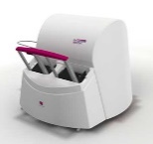
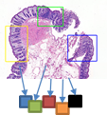


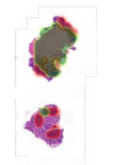




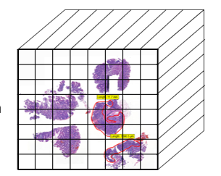
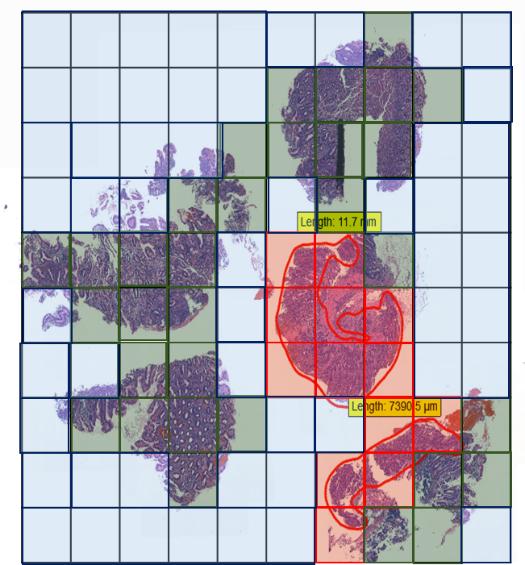
최종 솔루션 아키텍쳐
Step 1. Binary classification
mixpatch
Normal
Slide Scanner
Patch-maker
Abnrmal
Digital Pathology slides
512* patches
Step 2. Patch classification
Patch classifier
Normal
LossDiff
Uncategorized
256* patches
Dysplasia
Database
Malignant
GUI
Step 3. Whole slide classification (WSC)
3
Feature-
cube
Whole slide
classifier
N
U
D
M
WSC result

Slide 14
현미경 기반 시스템

Slide 15
노이즈 필터 (mobileNet 테스트)
Mobilenet test
속도 향상을 보였으나, 약간의 정확도 감소가 존재함
지난 테스트에서 실무자 피드백
특정 슬라이드에서 노이즈가 예상보다 많이 발견되었음
중복이미지가 아주 많아, normal 이미지가 일부 제거되어도 문제 없을것
 |  |  |  | unseen data <<2021S 0092855030101>> #images: 393 |  |  |  |  | labelled data <<2020S 0069528010101>> #images: 293 (normal: 188, noise: 105)
model | size(KB) | acc. | conf. matrix | start time | end time | delta T | #image/sec | #left | start time | end time | delta T | #image/sec | #normal remained | #noise remained | #total remained
resnet50 | 94,185 | 0.981 | [[950, 13], [23, 978]] | 21:42:19 | 21:43:08 | 0:00:49 | 8.02 | 219 | 21:43:44 | 21:44:20 | 0:00:36 | 8.14 | 159 | 2 | 161
resnet50_299 | 94,185 | 0.988 | [[957, 6], [16, 985]] | 21:59:58 | 22:00:48 | 0:00:50 | 7.86 | 228 | 21:57:44 | 21:58:20 | 0:00:36 | 8.14 | 155 | 1 | 156
mobilenet_v2 | 10,240 | 0.98 | [[933, 30], [8, 993]] | 21:47:14 | 21:48:03 | 0:00:49 | 8.02 | 163 | 21:46:09 | 21:46:43 | 0:00:34 | 8.62 | 157 | 3 | 160
mobilenet_v2_2 | 10,240 | 0.976 | [[952, 11], [35, 966]] | 21:48:55 | 21:49:43 | 0:00:48 | 8.19 | 175 | 21:50:24 | 21:50:59 | 0:00:35 | 8.37 | 171 | 4 | 175
mobilenet_v3_small | 7,115 | 0.961 | [[909, 54], [22, 979]] | 21:53:00 | 21:53:47 | 0:00:47 | 8.36 | 208 | 21:51:51 | 21:52:25 | 0:00:34 | 8.62 | 177 | 3 | 180
mobilenet_v3_large | 17,932 | 0.968 | [[924, 39], [24, 977]] | 21:54:46 | 21:55:35 | 0:00:49 | 8.02 | 186 | 21:56:03 | 21:56:38 | 0:00:35 | 8.37 | 177 | 2 | 179
 |  |  |  | Seegene's PC |  |  |  |  | Seegene's PC

Slide 16
노이즈 필터
Seegene PC 업데이트
새로운 버전의 PyTorch 및 Torch vision으로 업그레이드
충돌이 발생으로 이전 가상 환경을 삭제
'FW_test'라는 이름의 새 환경(이전 환경과 동일).
새로운 버전의 PyTorch가 설치 (PyTorch 1.8.1)
새로운 버전의 토치비전이 설치 (비전 0.9.1)
resnet50.pkl 및 resnet50_299.pkl은 여전히 새 환경에서 잘 작동하지만 PyTorch 버전이 다르기 때문에 경고가 표시
(Resnet 모델 사용) 경고를 제거하는 두 가지 방법
(1) 새로운 환경에서 Resnet50을 다시 훈련
(2) Pytorch와 torch vision을 각각 1.7과 0.8.0으로 다운그레이드

Slide 17
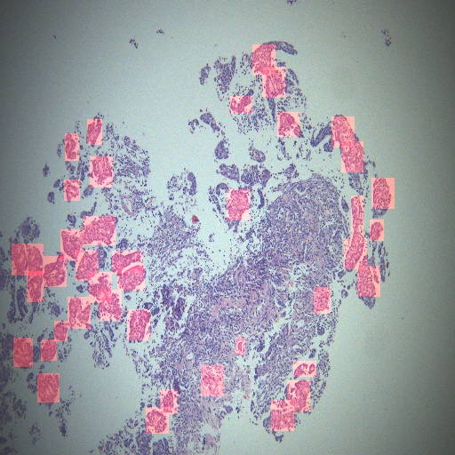
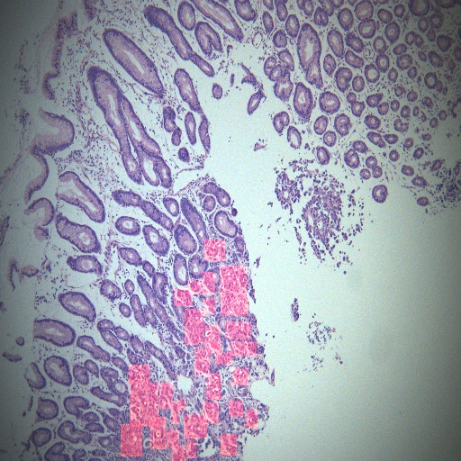
Segmentation 논의
Box 기반 segmentation 테스트 결과 좋지 않은 결과
*조직 바깥 부분도 함께 투입되어 모델에 나쁜 영향 가능성이 높음

